Slide 1
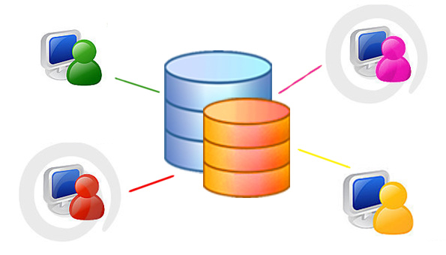
Administración de bases de datos.
Introducción.

Slide 2
Lic. Giovanni Varela.
Docente.
Cubículo 8, Departamento de electrónica e informática.
evarela@uca.edu.sv
Horario de consulta:
Lunes 11:00am-12:00m
Miércoles 11:00am-12:00m
Viernes 11:00am-12:00m

Slide 3

Instructores.
Cesar Alfredo Cisco
00042114@uca.edu.sv
Coordinador.
Kevin Emmanuel Velasquez
00018616@uca.edu.sv
Erika Stephanie Ramirez
00157516@uca.edu.sv
David Benjamin Ayala
00006715@uca.edu.sv
Marlon Alejandro Quezada
00055913@uca.edu.sv

Slide 4
Objetivos del curso.
Que el estudiante:
Conozca aspectos de la administración de Bases de datos usando un Sistema Administrador de bases de datos comercial.
Consolide la lógica de consulta de bases de datos.
Comprenda la importancia de tomar medidas de seguridad con temas relacionados a las bases de datos.

Slide 5
Temario del curso
Introducción a la arquitectura de Oracle.
SQL developer y SQL *Plus.
Triggers, Funciones, Procedimientos almacenados.
Administración de tablas, vistas, índices, clusters y secuencias en Oracle.
Seguridad básica en Oracle.

Slide 6
Método de evaluación.
Primer parcial 15% 13/sept/2018
Segundo Parcial 15% 25/oct/2018
Parcial final 20% 29/nov/2018
Laboratorios 15%
Tareas 15%
Proyecto 10%
Exposición 10%

Slide 7

Herramientas.

Slide 8
Laboratorios.
Introducción a Oracle y PL/SQL.
Procedimientos almacenados, funciones y triggers.
DML, DDL y transacciones.
Roles y perfiles.
Tablespaces, Datafiles y controlfiles.
Estructura lógica y física de Oracle.

Slide 9

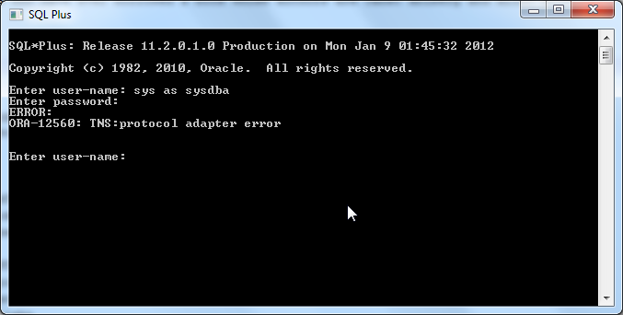
Entornos de desarrollo
SQL developer
SQL plus

Slide 10
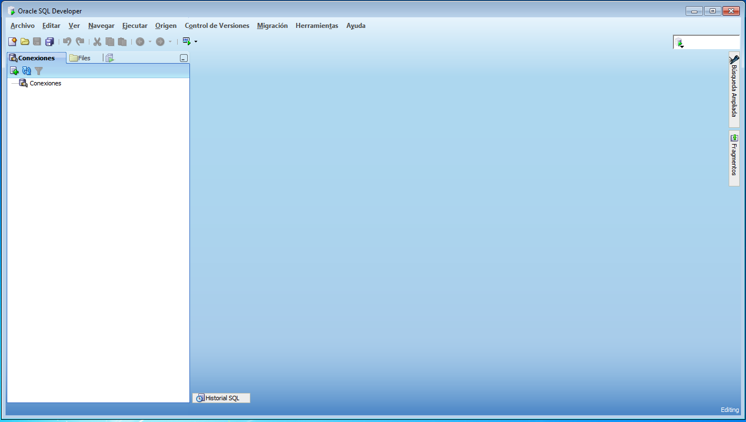
SQL Developer

Slide 11
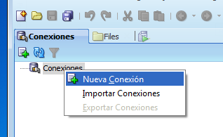
SQL Developer

Slide 12
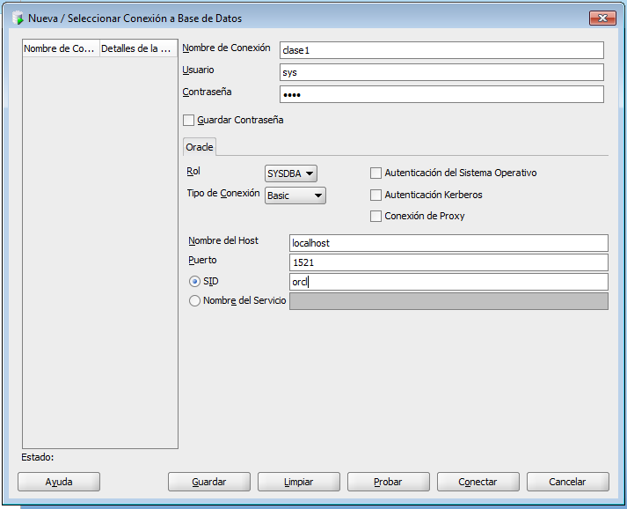
SQL Developer
1. Nombre de conexión
6. Opciones
2. usuario
7. host
3. contraseña
8. puerto
4. rol
9. SID
5. Tipo de conexión
11. conectar
10. probar

Slide 13
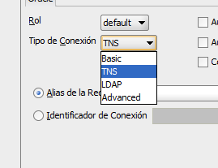
Tipo de conexión.
Estándar.
TNS. Hace uso del archivo tnsnames.ora
LDAP. Hace uso del archivo ldap.ora, permite gestión centralizada.
Avanzada

Slide 14
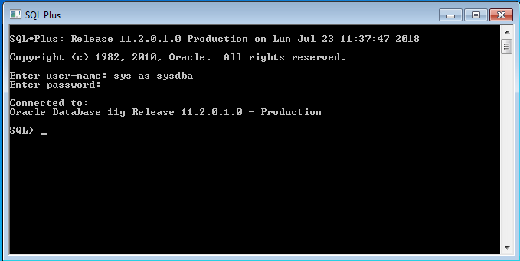
SQL plus
1. usuario
2. rol
2. password

